Slide 1
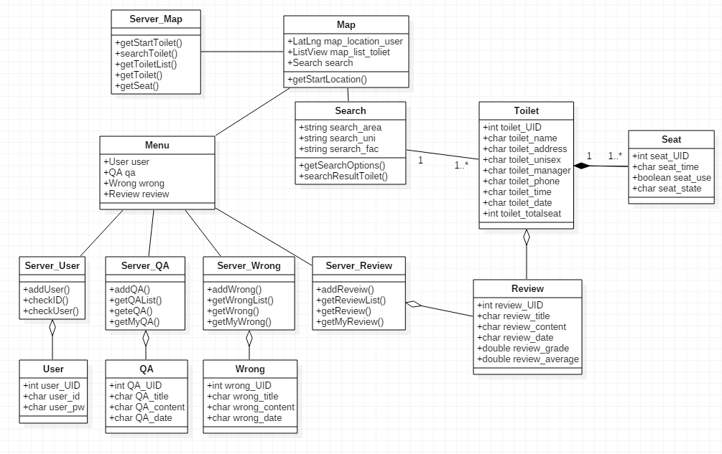
시스템 모듈 상세 설계– App (1/8)
15
01
클래스 다이어그램
02
03
04
05
06
07
08
09

Slide 2
시스템 모듈 상세 설계– App (2/8)
15
01
GoogleMap API
02
03
API
04
onMapReady()
형식 | void onMapReady(GoogleMap map)
리턴값 | 없음
설명 | GoogleMap 객체를 파라미터로 제공 가능 할(맵이 사용할 준비가 되었을) 때 호출되어 실행
예시 | public void onMapReady(GoogleMap map)
05
06
07
08
09

Slide 3
시스템 모듈 상세 설계– App (3/8)
15
01
GPS 정보 받아오기 -(1/2)
02
03
기 능
- GPS에 접근해 App 실행 시 현재 위치 확인 가능
- 서버를 통해 DB에 접근하여 결과를 받아온 후 출력
04
05
06
다루는 정보
07
- location : 위치 저장
- lat, lng : 위도, 경도 저장
- MIN_UPDATE_TIME : 현재위치 업데이트 최소 시간
08
09

Slide 4
시스템 모듈 상세 설계– App (4/8)
15
01
GPS 정보 받아오기 -(2/2)
02
03
함 수
04
class GPSInfo { }
형식 | class GPSInfo extends Service implements LocationListener{}
리턴값 | GPS 기반의 현재 위치 정보 (위도, 경도)
설명 | GPS를 사용해 현재의 위치 정보를 알려주는 클래스 - GPS 설정, 네트워크 연결 유무 등 디바이스의 상태 확인 - 정보 업데이트 시간 설정 - 위의 모든 상황에 대한 예외 사항 처리
예시 | class GPSInfo extends Service implements LocationListener
05
06
07
08
09
데이터 자료형
boolean | isGPSEnabled, inNetworkEnabled
Location | location
LocationManager | locationManager
double | lat, lng
long | MIN_UPDATE_TIME

Slide 5
시스템 모듈 상세 설계– App (5/8)
15
01
초기 설정 사항 -(1/2)
02
03
기 능
- App 처음 실행 시 현재위치를 받아와 지도에 출력
- 빠른 검색 실행 시 기본 설정 정보로 검색하여 화장실 결과 출력
04
05
06
다루는 정보
07
- latlng_current, location_current : 현재 위치
- resultToiletList : 기본 설정 검색 결과
08
09

Slide 6
시스템 모듈 상세 설계– App (6/8)
15
01
초기 설정 사항 -(2/2)
02
함 수
03
getStartLocation()
형식 | void getStartLoaction(GoogleMap map)
리턴값 | 없음
설명 | 첫 실행 시 초기 설정 사항(현재 위치 등) 출력
예시 | public void getStartLocation()
데이터 자료형
Marker Options | marker_current
GoogleMap | map
LatLng | latlng_current
GPSInfo(C) | location_current
04
05
06
07
08
getStartToilet()
형식 | void getStartToilet(GoogleMap map)
리턴값 | 없음
설명 | 현재위치 검색 시 기본 설정된 조건대로 검색한 결과 출력
예시 | public void getStartToilet(View v)
데이터 자료형
ListView | resultToiletList
Custom Adapter | customadapter
String | result
09

Slide 7
시스템 모듈 상세 설계– App (7/8)
15
01
화장실 검색 기능 -(1/2)
02
03
기 능
- 화장실 검색 시 옵션 선택 가능 ( 거리, 남녀공용, 편의시설 등)
- 서버를 통해 DB에 접근하여 결과를 받아온 후 출력
04
05
06
다루는 정보
07
- c_area, c_area_result, . . . : 검색 옵션 정보 저장
- resultToiletList : 검색 결과로 나온 화장실을 리스트로 출력
08
09

Slide 8
시스템 모듈 상세 설계– App (8/8)
15
01
화장실 검색 기능 -(2/2)
02
함 수
03
getSearchOption()
형식 | string getSearchOption(View v)
리턴값 | 선택한 검색 옵션들
설명 | 화장실 검색 시 체크박스로 다양한 옵션 선택
예시 | public string getSearchOption(View v)
데이터 자료형
CheckBox | c_area, c_uni, …
String | c_area_result, c_uni_result, …
04
05
06
07
searchResultToilet()
형식 | void searchResultToilet(View v)
리턴값 | 없음
설명 | 화장실 검색 후 조건에 맞는 결과를 출력
예시 | public void searchResultToilet(View v)
데이터 자료형
ListView | resultToiletList
Custom Adapter | customadapter
String | result
08
09

Slide 9
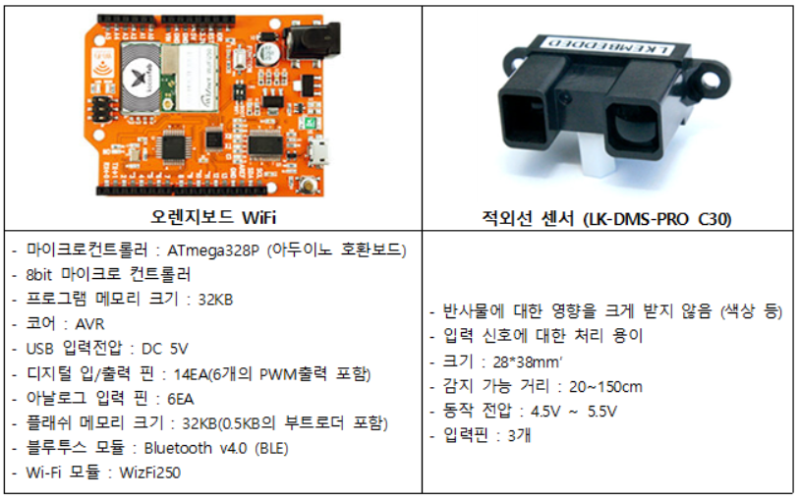


개발 환경
63
01
01
HW 개발 환경 (1/2)
02
02
03
03
04
04
05
05
06
06
07
07
08
08
09
09
10
TOILET

Slide 10
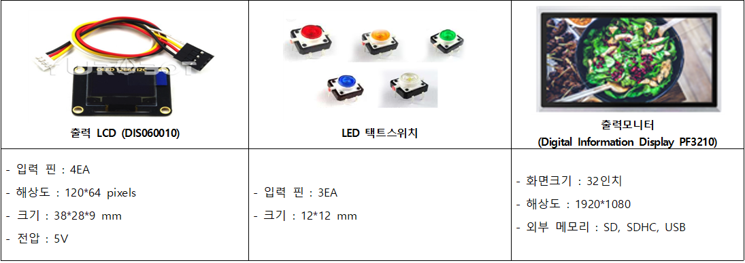
개발 환경
64
01
HW 개발 환경 (2/2)
02
03
04
05
06
07
08
09
10
TOILET

Slide 11
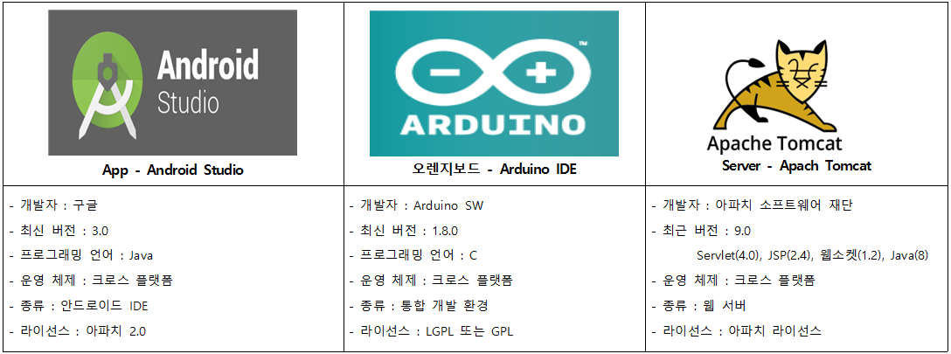

개발 환경
65
01
SW 개발 환경 (1/2)
02
03
04
05
06
07
08
09
10
TOILET

Slide 12
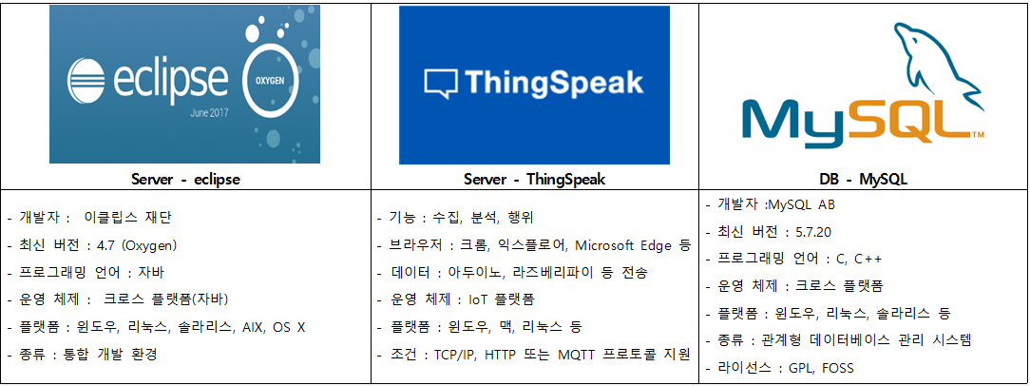
개발 환경
66
01
SW 개발 환경 (2/2)
02
03
04
05
06
07
08
09
10
TOILET

Slide 13


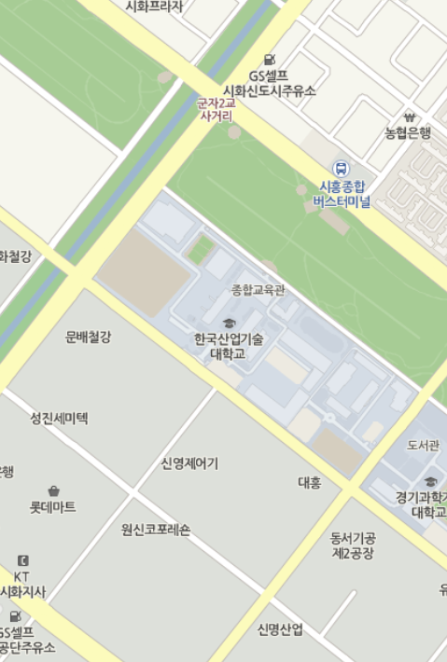



getStartLocation()
첫 실행 현재 위치
출력
TOMS
TOMS
앱 초기 화면
5초 후 Main 창
( 현재 위치를 보여줌 )
가까운 화장실 찾기

Slide 14


getStartToilet()
기본설정 검색
결과 출력
TOMS
TOMS
현재 위치를 누르면
나의 위치와 주위 화장실들 위치 확인가능
가까운 화장실 찾기
가까운 화장실 찾기

Slide 15








getSearchOption()
옵션 선택으로 원하는 화장실 검색 가능
searchToilet()
화장실 검색 결과
출력
TOMS
가까운 화장실
옵션선택
거리순
별점순
주행모드
거리설정
200m
500m
1km
남녀공용 여부
분리
공용
편의시설
장애인
아동
aa화장실 – 58.1m
경기도 시흥시 정왕동 한국산업기술대학교 A동
4.2
bb화장실 – 73.5m
경기도 시흥시 정왕동 한국산업기술대학교 B동
4.3
가까운 화장실 찾기를 누르면 주위 화장실의 리스트가 뜸
cc화장실 – 96.3m
경기도 시흥시 정왕동 한국산업기술대학교 체육관
3.9
가까운 화장실 찾기
dd화장실 - 118m
경기도 시흥시 정왕동 한국산업기술대학교 종합관
4.0

Slide 16




getReviewList(), getWrongList(), getQAList()
가까운 화장실
aa화장실
옵션선택
거리순
별점순
주행모드
거리설정
200m
500m
1km
남녀공용 여부
분리
공용
편의시설
장애인
아동
사용률 조회
aa화장실 – 58.1m
aa화장실 – 58.1m
경기도 시흥시 정왕동 한국산업기술대학교 A동
4.2
주소 : 경기도 시흥시 정왕동 한국산업기술대학교 A동
관리기관명 : 한국산업기술대학교
연락처 : 031 – 8041 - ****
남녀공용 여부 : X
개방 시간 : 00:00 ~ 24:00
bb화장실 – 73.5m
경기도 시흥시 정왕동 한국산업기술대학교 B동
4.3
4.2
cc화장실 – 96.3m
화장실 선택 시
사용 후기, 시설물 고장신청내역 등 상세정보 확인 가능
깨끗해요 – 급할때는TOMS
경기도 시흥시 정왕동 한국산업기술대학교 체육관
3.9
화장실 칸 수도 많고, 관리도 잘되는 듯!!
dd화장실 - 118m
휴지가 없어요.. – 오늘은변비탈출
경기도 시흥시 정왕동 한국산업기술대학교 종합관
4.0
오늘은 진짜 변비탈출 기회가 왔어여... 근데 화장실에 휴지가…

Slide 17




getToilet(),
getSeat()
aa화장실
사용률 조회
6/10
사용가능
사용률 조회
aa화장실 – 58.1m
사용가능
주소 : 경기도 시흥시 정왕동 한국산업기술대학교 A동
관리기관명 : 한국산업기술대학교
연락처 : 031 – 8041 - ****
남녀공용 여부 : X
개방 시간 : 00:00 ~ 24:00
사용가능
사용가능
4.2
깨끗해요 – 급할때는TOMS
사용률 조회 선택 시
사용자별 화장실
사용률 조회 가능
사용가능
화장실 칸 수도 많고, 관리도 잘되는 듯!!
휴지가 없어요.. – 오늘은변비탈출
사용가능
오늘은 진짜 변비탈출 기회가 왔어여... 근데 화장실에 휴지가…

Slide 18



addUser(),
CheckID(),
CheckUser()
TOMS
TOMS
TOMS
회원가입 ID찾기 / PW찾기
회원가입
화장실 사용 후기
ID
확인
시설물 고장 신청
PW
Q&A
PW확인
JOIN
개발자 정보
회원가입 선택 시
id, pw 입력 창 출력
id 확인 선택 시
이벤트 발생
TOMS는 화장실 관리 시스템으로 가까운 화장실 찾기 가능
사용 후기와 시설물 고장 신청으로 보다 편리한 화장실 사용가능
MADE BY. 박누리,박준민,배은재 TEL) 010.6235.5117
가까운 화장실 찾기

